Slide 1
尤鲁克人的渊源 从`斛律`说起
古尔罕
安卡拉大学汉学专业

Slide 2
魏書／列傳 卷一百三 列傳第九十一／高車(P.2307)
高車，蓋古赤狄之餘種也，初號為狄歷，北方以為勑勒，諸夏以為高車、丁零。其語略與匈奴同而時有小異，或云其先匈奴之甥也。其種有狄氏、袁紇氏、斛律氏、解批氏、護骨氏、異奇斤氏。俗云匈奴單于生二女。。。

Slide 3
魏書／蠕蠕列傳 (P.2289)
既而社崘率其私屬執匹候跋四子而叛，襲匹候跋。諸子收餘眾，亡依高車斛律部。
永興元年冬，又犯塞。二年，太宗討之，社崘遁走，道死。其子度拔年少，未能御眾，部落立社崘弟斛律，號藹苦蓋可汗，魏言姿質美好也。。。（410-414 年间在位）

Slide 4
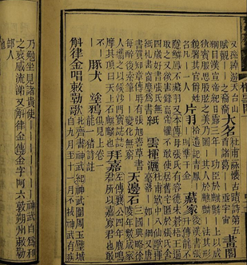
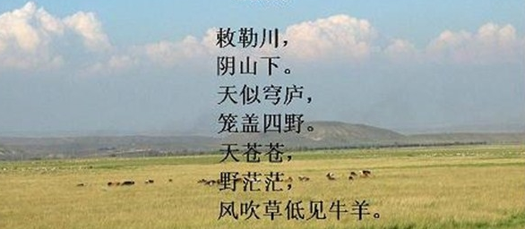
北齊書／卷二 神武 高歡 (P.13)
。。。 （547年）徵世子澄至晉陽。有惡鳥集亭樹，世子使斛律光射殺之。己卯，神武以無功，表解都督中外諸軍事，魏帝優詔許焉。是時西魏言神武中弩，神武聞之，乃勉坐見諸貴，使斛律金勑勒歌，神武自和之，哀感流涕。。。

Slide 5
隋書／卷八十四／突厥(P.1863)
十七年（597)，突利遣使來逆女，上舍之太常，教習六禮，妻以宗女安義公主。上欲離間北夷，故特厚其禮，遣牛弘、蘇威、斛律孝卿相繼為使，突厥前後遣使入朝三百七十輩。突利本居北方，以尚主之故，南徙度斤舊鎮，錫賚優厚。雍虞閭怒曰：「我，大可汗也，反不如染干！」於是朝貢遂絕。。。
很可能语言沟通方便他们没有遇到很大障碍

Slide 6
斛律氏
倍侯利，斛律氏，名倍侯利，高车族（亦称敕勒、丁零、铁勒等）斛律部首领。
当时流传歌谣：“求良夫，当如倍侯。”
《魏书》：“倍侯利质直勇健过人，奋戈陷陈，有异于众。”
《北齐书》：“倍侯利，以壮勇有名塞表”

Slide 7
斛律氏
斛律幡地斤，官至殿中尚书。^{[6]}
斛律曷堂，倍侯利小儿子，官至内侍。
孙子
斛律大那瑰（斛律那瑰 gui ），斛律幡地斤之子，官至光禄大夫、第一领民酋长。^{[6]}
曾孙
斛律平，斛律大那瑰之子，封定阳郡公，官至护军、青州刺史。
斛律金，斛律平之弟，封咸阳郡王，官至刺史、太师、丞相等。
玄孙
斛律光，斛律金长子，袭封咸阳郡王，官至大将军、太傅、丞相。
斛律羡，斛律金次子，封荆山王，官至骠骑大将军。
这些都是中国北朝名人、是同一个氏族。
至于他们本姓到底是什么、从他们姓名当中的 `斛` 字可以理解。

Slide 8
`斛`字本意 中国旧量器名，亦是容量单位，一斛本为十斗，后来改为五斗。 http://www.zdic.net/z/1b/js/659B.htm
（李斯）更剋畫，平斗斛度量文章，布之天下。。。
（史記 李斯列傳：2561）
。。。穀二斛九斗，以為官司之祿。。。
（北史／高祖孝文帝 元宏：95页）
。。。多風波覆溺之患，其失嘗十七八，故其率一斛得八斗為成勞。。。（新唐書食貨三：1365页）

Slide 9
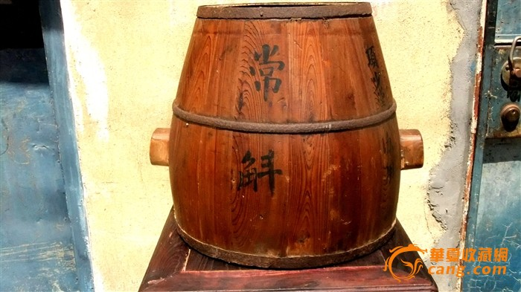

Slide 10
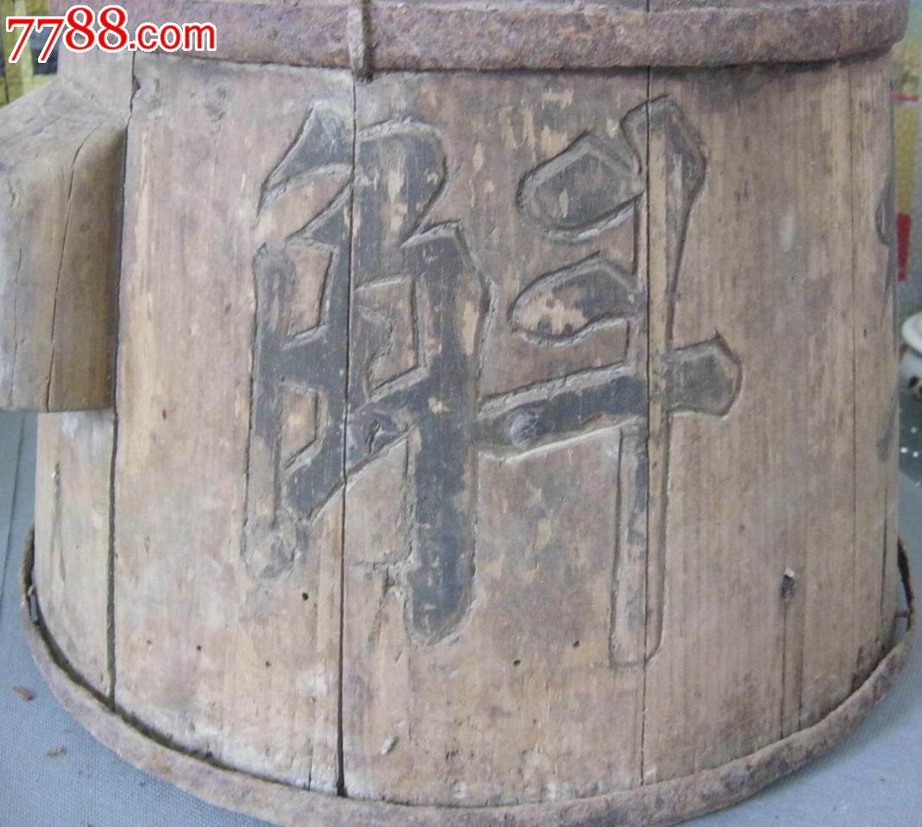
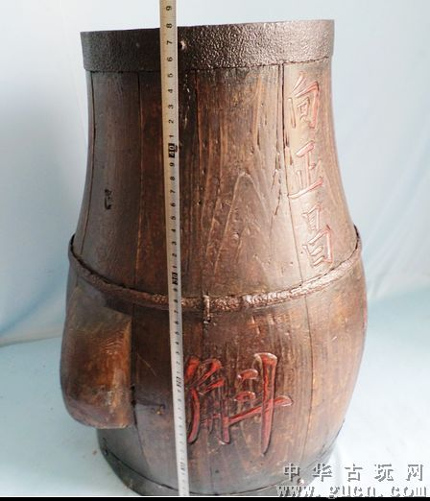

Slide 11
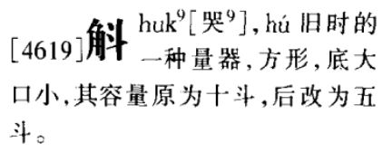
`斛`字中古读音

Slide 12
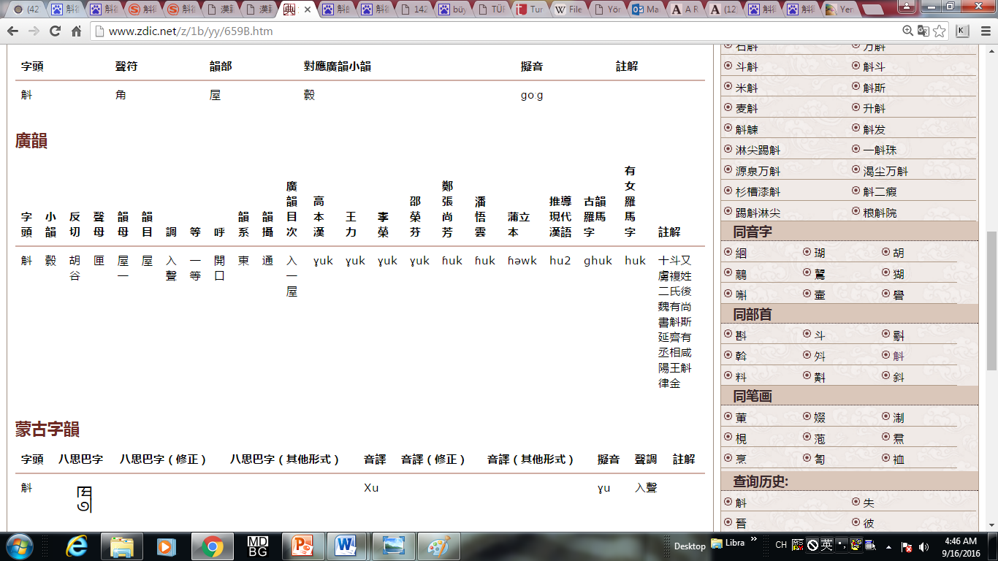
`斛`字中古读音

Slide 13
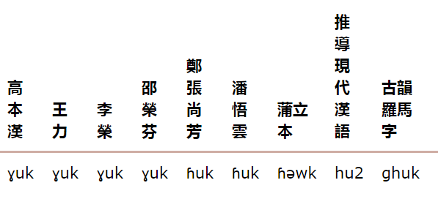
关于`斛`字中古音专家看法大同小异！ http://www.zdic.net/z/1b/yy/659B.htm

Slide 14
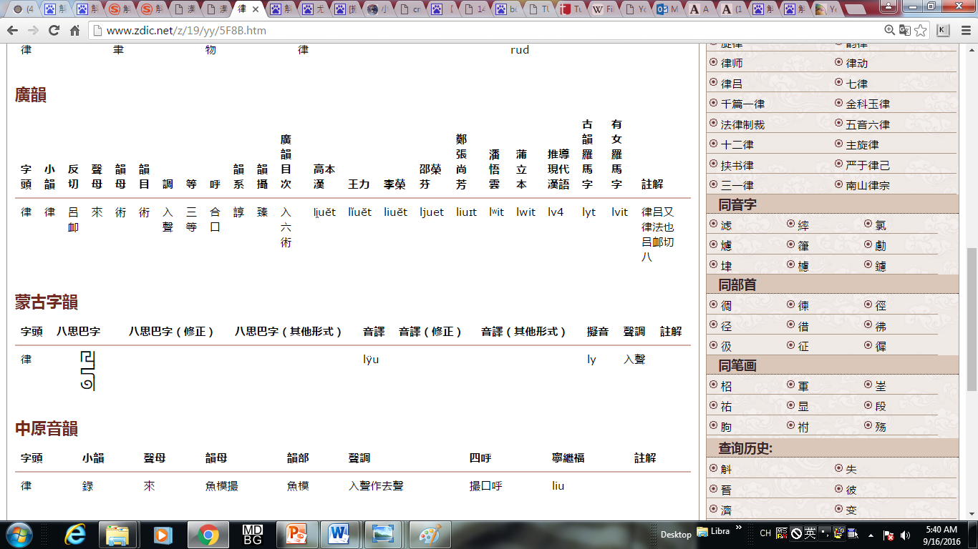
`律`字中古读音

Slide 15
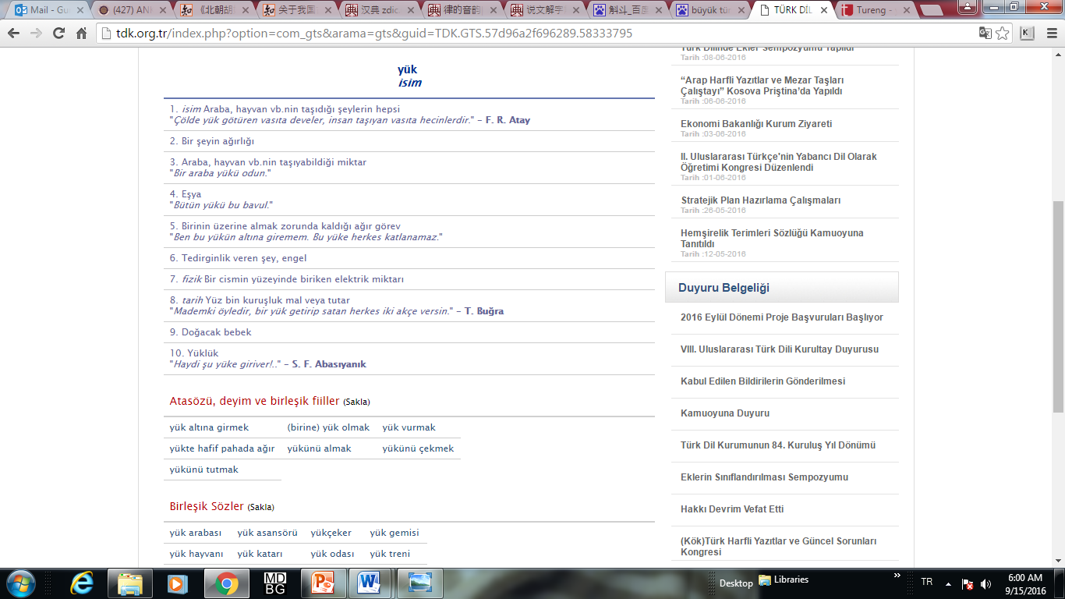
* `斛`字的`容量单位`意义与其` ɣuk `中古音合起来就可以推测它跟土耳其语的`yük`有关系。

Slide 16
yük is. ❶货物，货载；装载物，负载物；重物，重东西；驮子，马搭子；载重量，装载量：~ ağırlığı 吨位，吨数 ~ ambarı 货舱 ~ asansörü 货运电梯 ~ gemi 货船 ~ kapasitesi 起重量，载重量；负荷量 ~ katarı 一列货车 ~ otomobili 载重汽车，卡车 ~ vagonu 货车车厢 bir araba ~ü 一车货物 bir araba ~ü odun 一车柴火 bir hayvan ~ü 一只牲口能驮的货物量 bomba ~ü 载弹量 kalbe fazla ~ yüklemek 使心脏负担过重 sabit ~ 恒载；固定荷载 salim ~ 许可的荷载 yürüyüş ~ü 行军装备 Vapur yükünü boşalttı. 轮船卸完了货。❷负担，重担，重负：~ü çok 负担很重的 Bütün evin yükü babamın üzerinde. 全家的重担都落在我父亲的肩上。Ben bu yükü altına giremem. 我担不起这付重担。Bu yüke herkes katlanamaz. 不是每个人都能担起这付重担。üstümden yük gitti. 我没有负担了。❸放被褥和衣服的橱子。❹〈电〉放电：müspet elektrik ~ü 正电荷 ◇~ beygiri ①驮载马 ②拉大车的马，运货的马 ~ vurmak 装驮子，把…驮在(牲口)身上 ~ü hafiflemek 负担变轻，负担减轻 ~ünü almak 能拿走多少就拿走多少 Yükte hafif pahada ağır.【俗】东西小，价值高。

Slide 17
--- 假如我们把`斛`与 `律`的中原音韵加在一起就会有；ɣuk+liu –--- yük-lü 那么现代土耳其语里与其词根具有密切关系的含义：
yüklü s. ❶装载的，负载的，负荷的；已装货的，已装载的，装有货物的；已装驮好的：~ vagon 负载的车厢，已装好货的车皮 kömür ~ bir araba 装好煤的汽车 ❷忙的，事多的，没空的，没有功夫的；负担过重的：❸值钱的，价格高的，贵重的 ❹【俗】怀孕的，怀胎的，受孕的：~ kadın 孕妇，妊妇 。。。

Slide 18
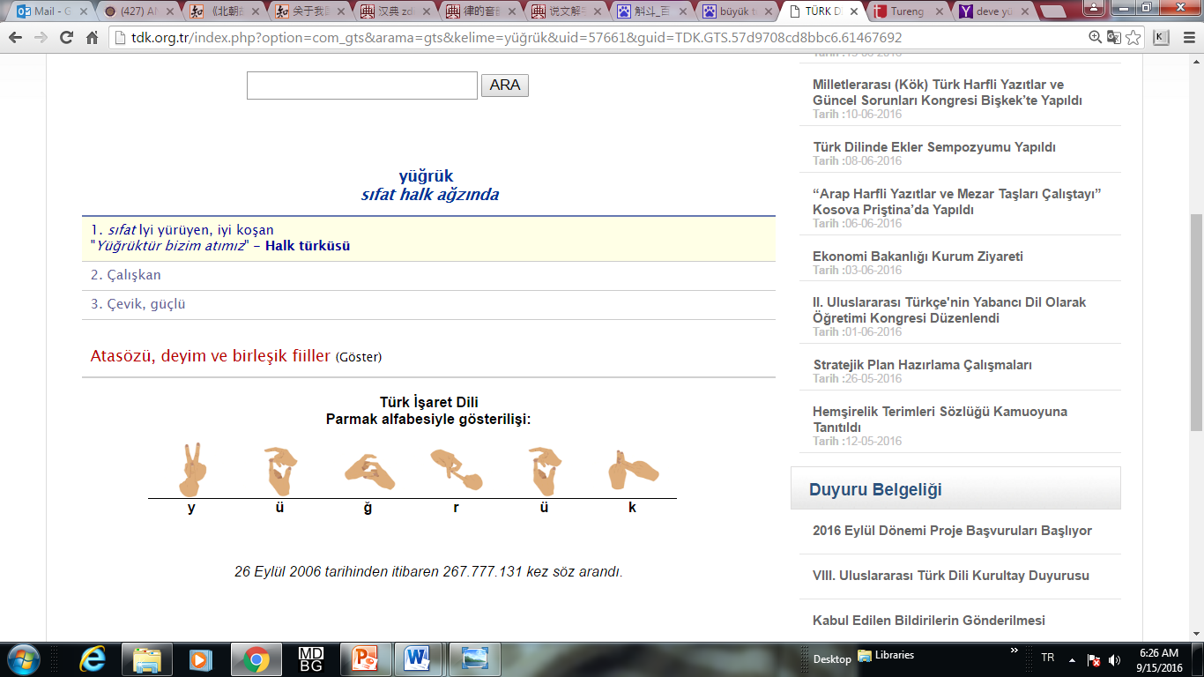
* 但我认为、`律`会替代为 `rük`的音节. * 若是这样、`斛律`就会有更可靠的一个解释：
yüğrük (或 yügrük) s. ❶走得很好的，跑得好的 ❷勤劳的，勤奋的 ❸强壮有力的，健壮的 .

Slide 19
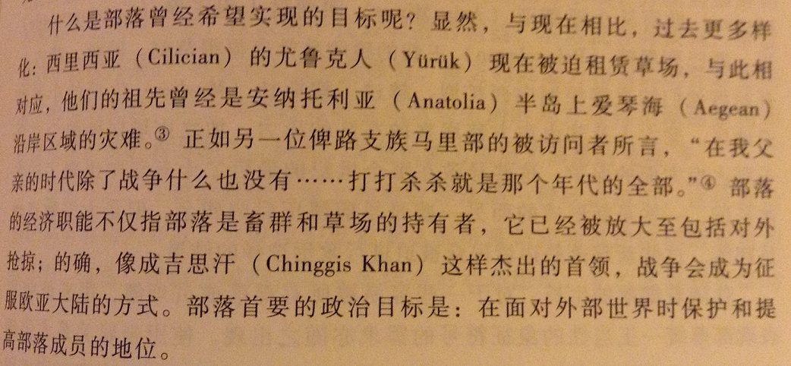
Rudi Paul Linder：What Was A Nomadic Tribe?

Slide 20
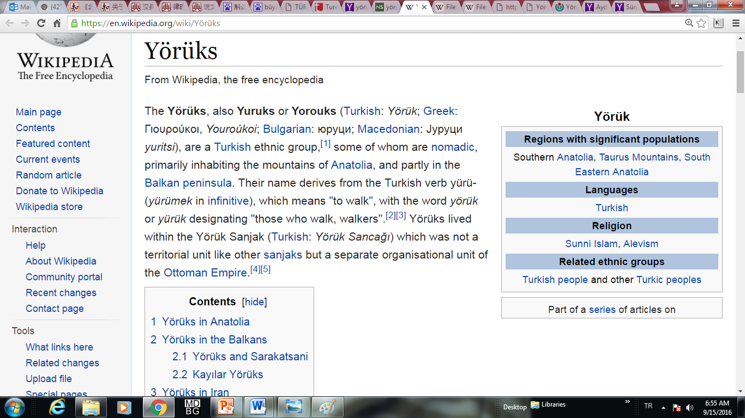
到底尤鲁克人(YÖRÜK)是谁？

Slide 21
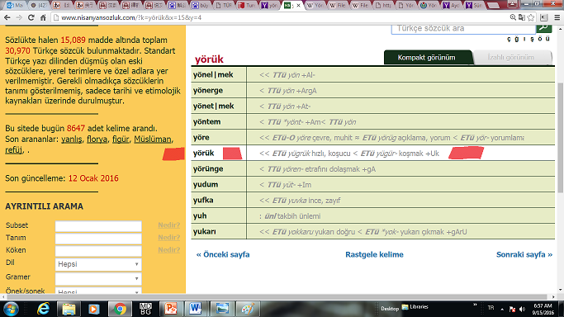
关于`尤鲁克人(YÖRÜK)的由来问题上看起来只有一位语言学家意识到 YÖRÜK 和 YÜGRÜK 之间的的关系。

Slide 22
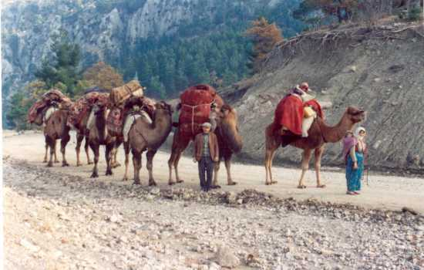
尤鲁克人YÖRÜK（斛律氏?）

Slide 23
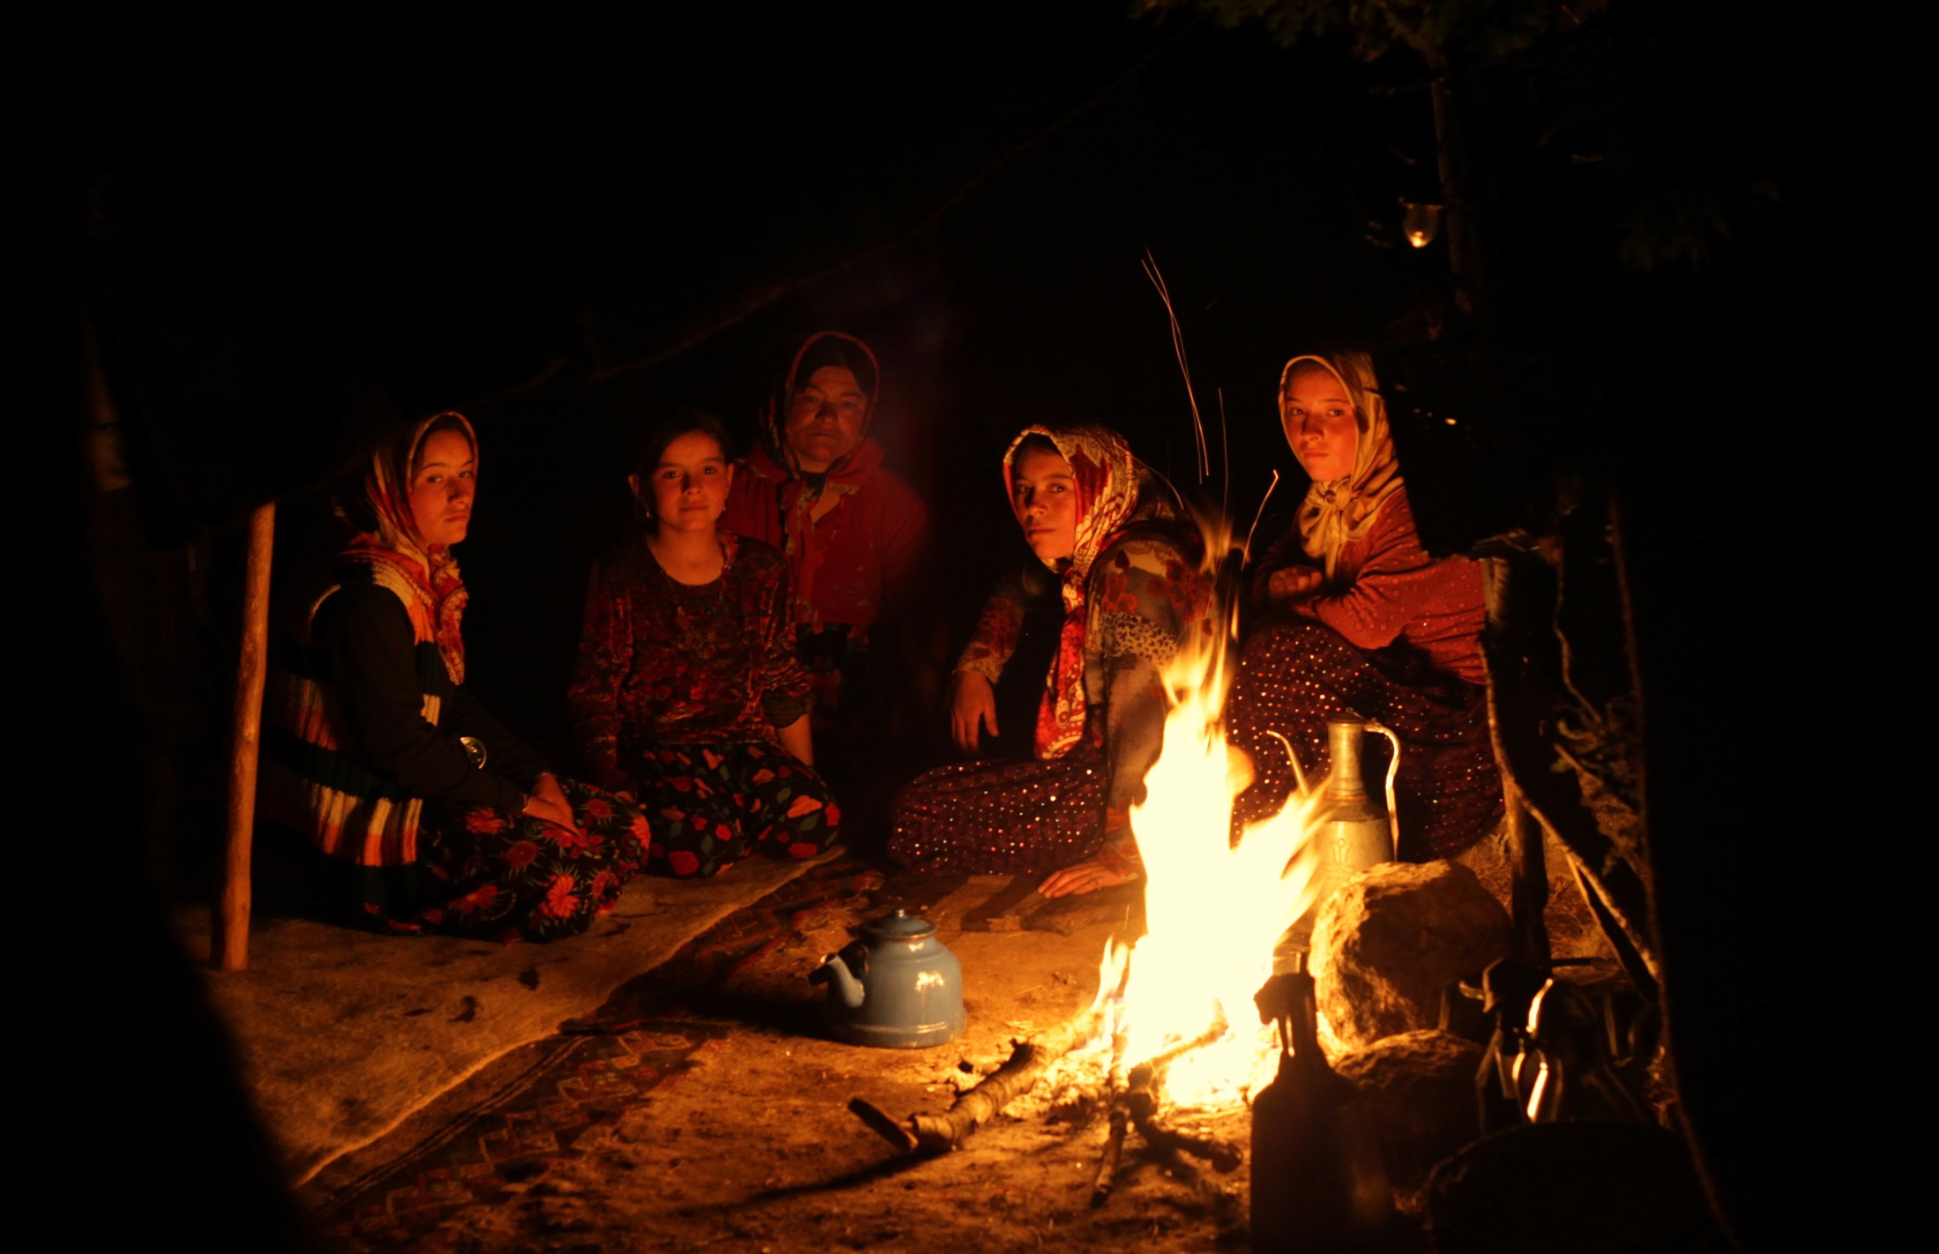

Slide 24
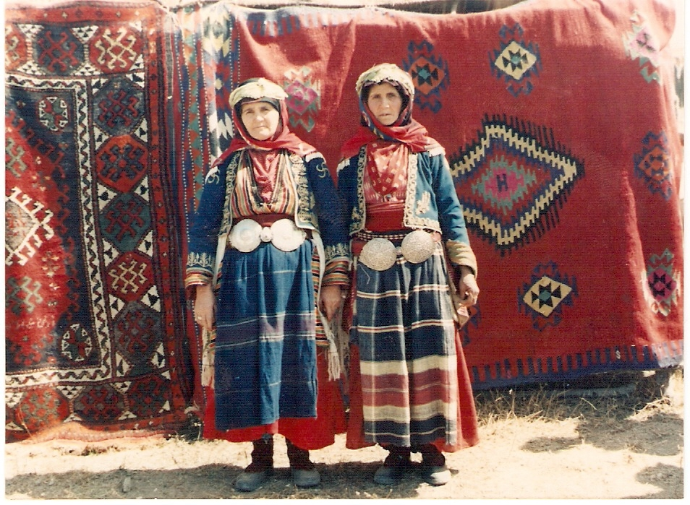

Slide 25
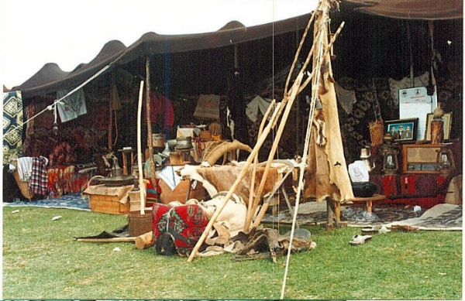
尤鲁克人日常生活

Slide 26
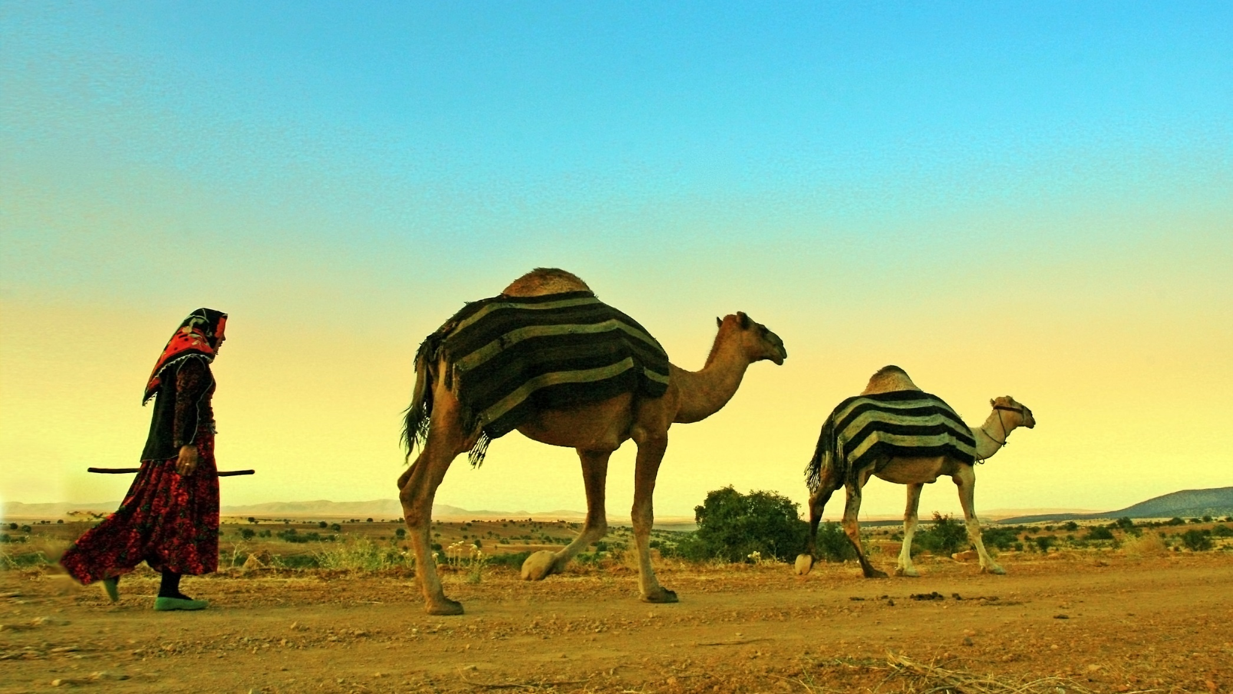

Slide 27
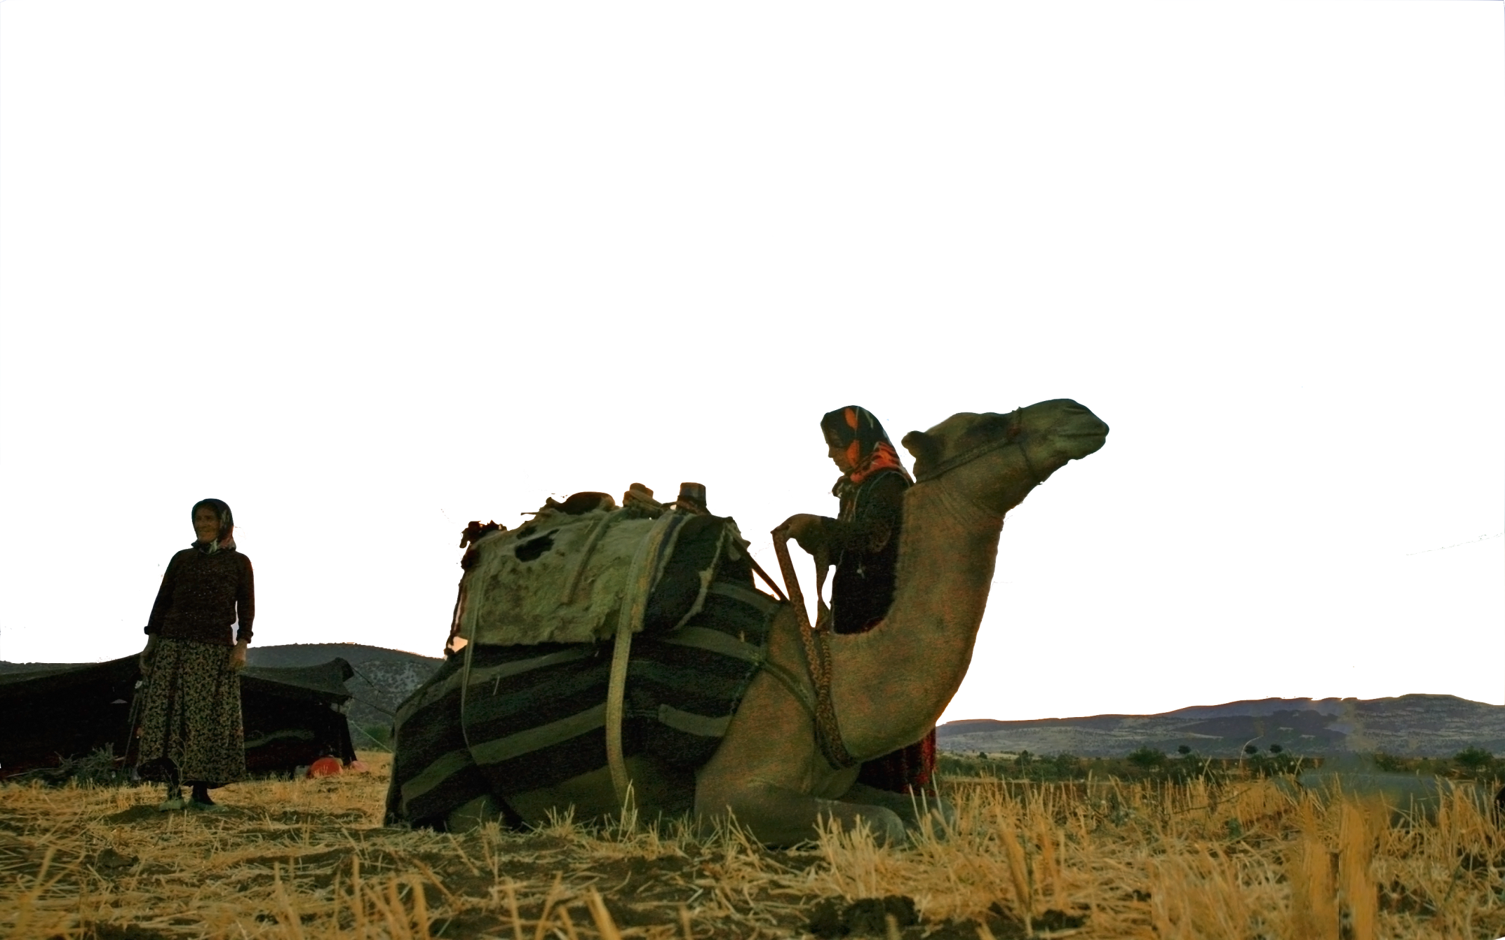

Slide 28
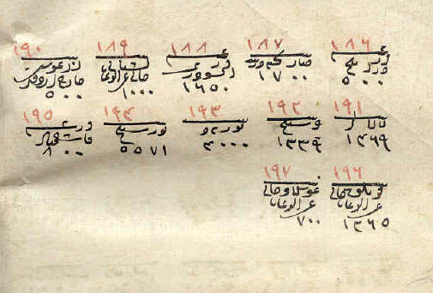
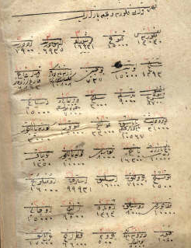
奥斯曼时代最早的记载 （牧民定居数字） https://en.wikipedia.org/wiki/File:Kayalar_ilk_meskunlar%C4%B1_(firs_stalments_of_Kailar).jpg

Slide 29
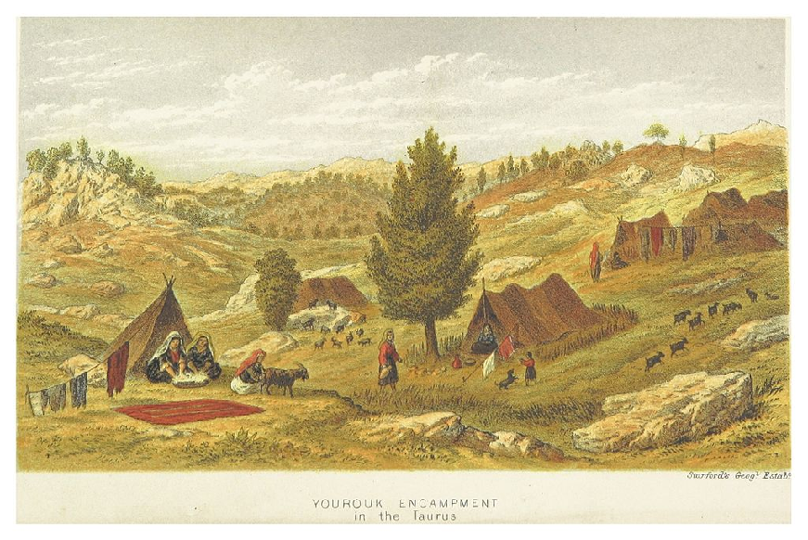
1879年 https://en.wikipedia.org/wiki/Y%C3%B6r%C3%BCks#/media/File:DAVIS(1879)_p010_YOUROUK_ENCAMPMENT_IN_THE_TAURUS.jpg

Slide 30
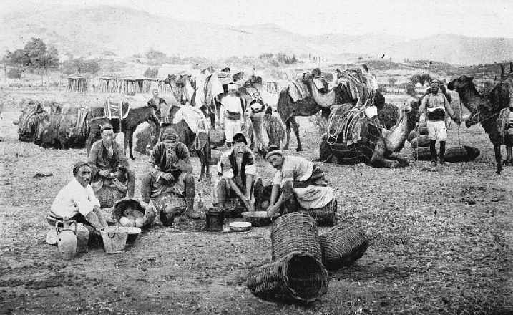
1893年 https://en.wikipedia.org/wiki/Y%C3%B6r%C3%BCks#/media/File:PSM_V43_D200_Yuruk_encampment.jpg

Slide 31
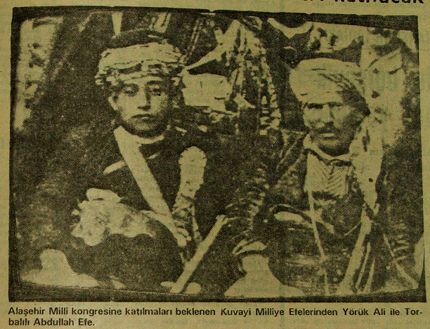

Slide 32
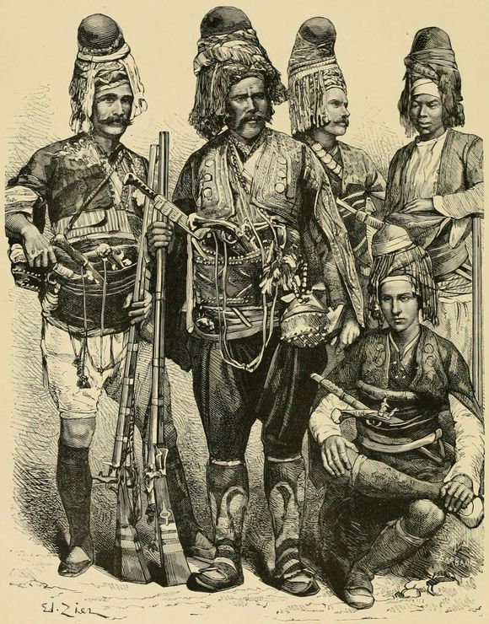

Slide 33
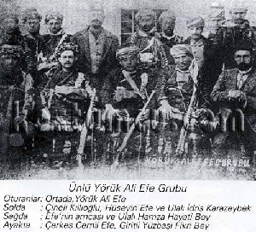

Slide 34
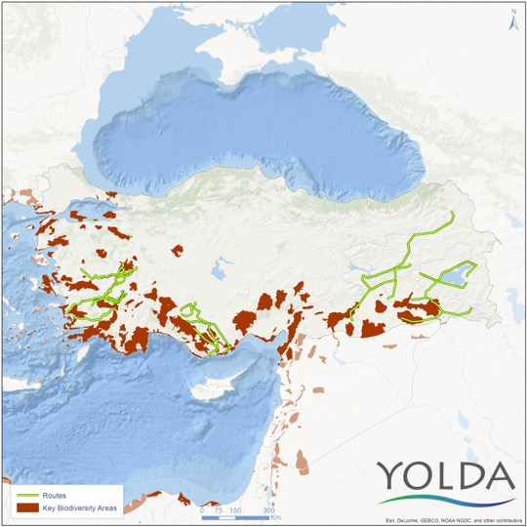
目前在土耳其境内的放牧路线

Slide 35
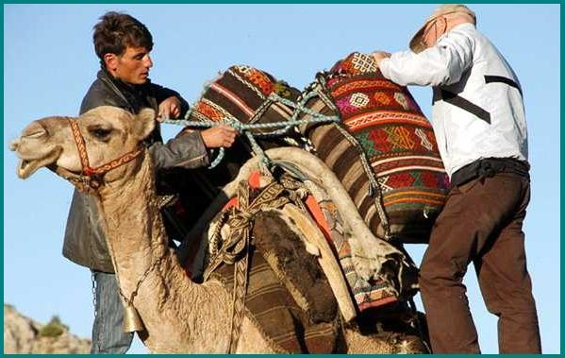
骆驼背上载装的大袋(Heybe)同时也叫作 «yük»

Slide 36
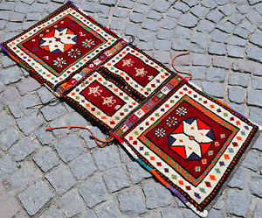

Slide 37
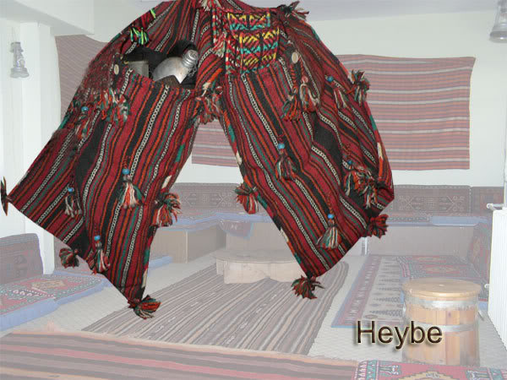

Slide 38
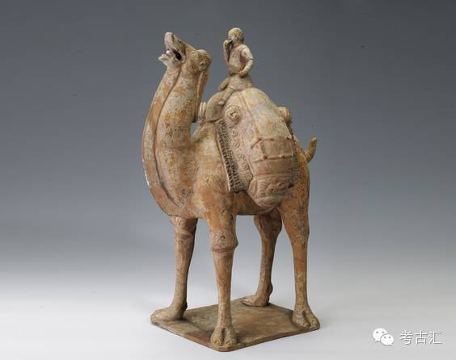
隋斛律彻墓骑驼吃胡饼胡商陶俑
收藏于山西博物院的骑骆驼俑，高45．5厘米，1980年山西省太原市沙沟村隋代斛律彻墓出土。 骆驼高大健壮，作站立状，下置长方形底座。骆驼体型肥壮，直颈昂首，胸部剪鬃整齐，双目圆睁。 xinzhou.org

Slide 39
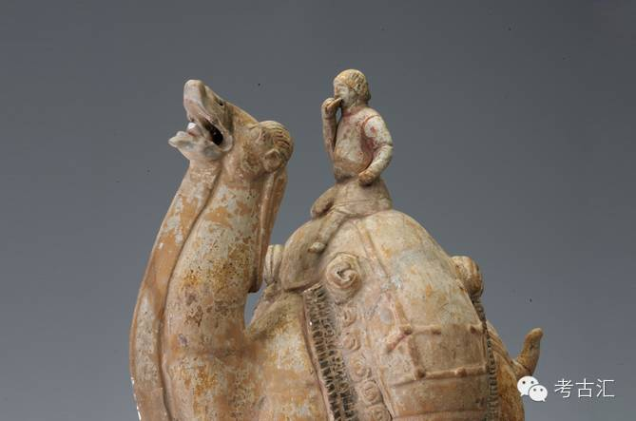

Slide 40
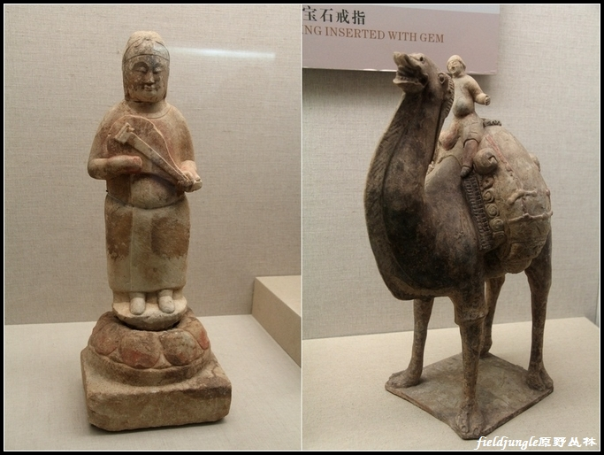
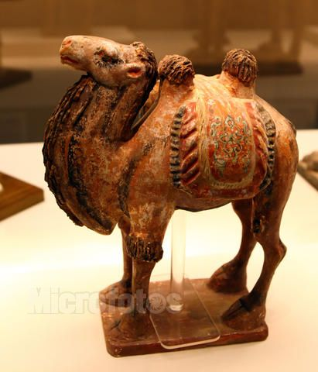
唐代彩绘陶骆驼 沙沟斛律彻墓骑驼
sh30.microfotos.com

Slide 41
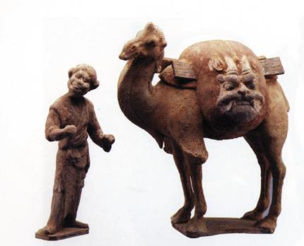
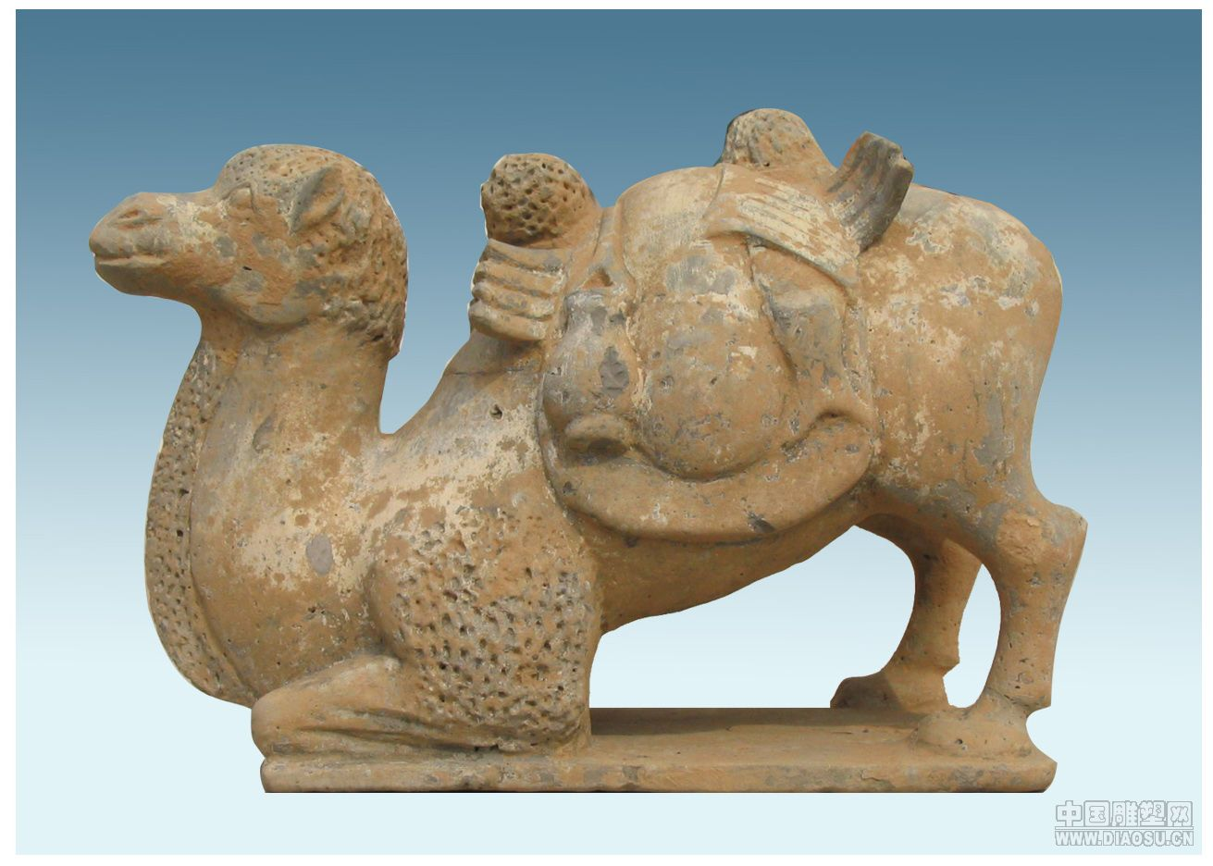

Slide 42
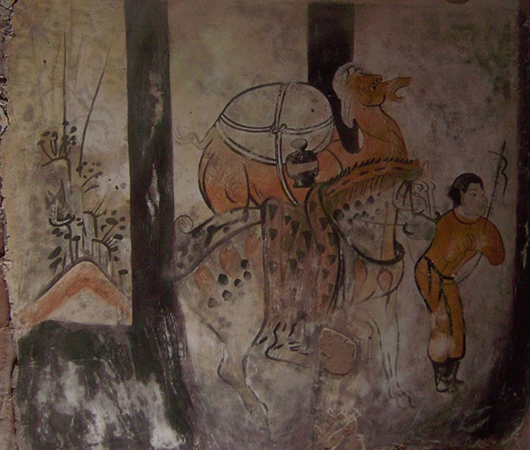
大唐壁画 www.ms.net.cn750*637

Slide 43
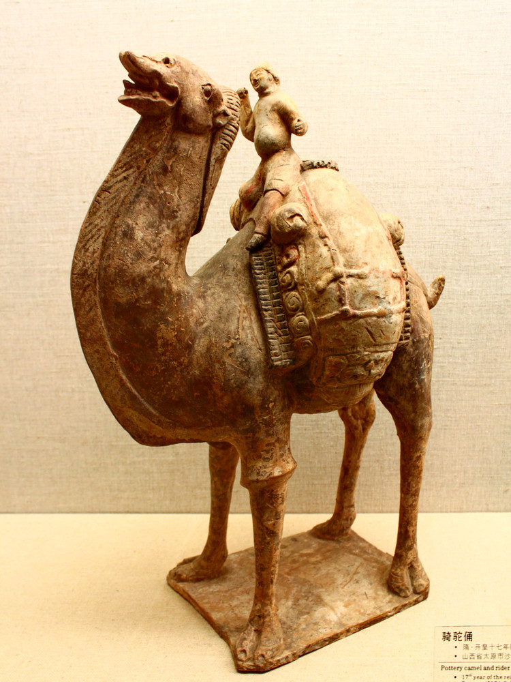
山西省太原市沙沟村 斛律彻墓出土 http://image.baidu.com/

Slide 44
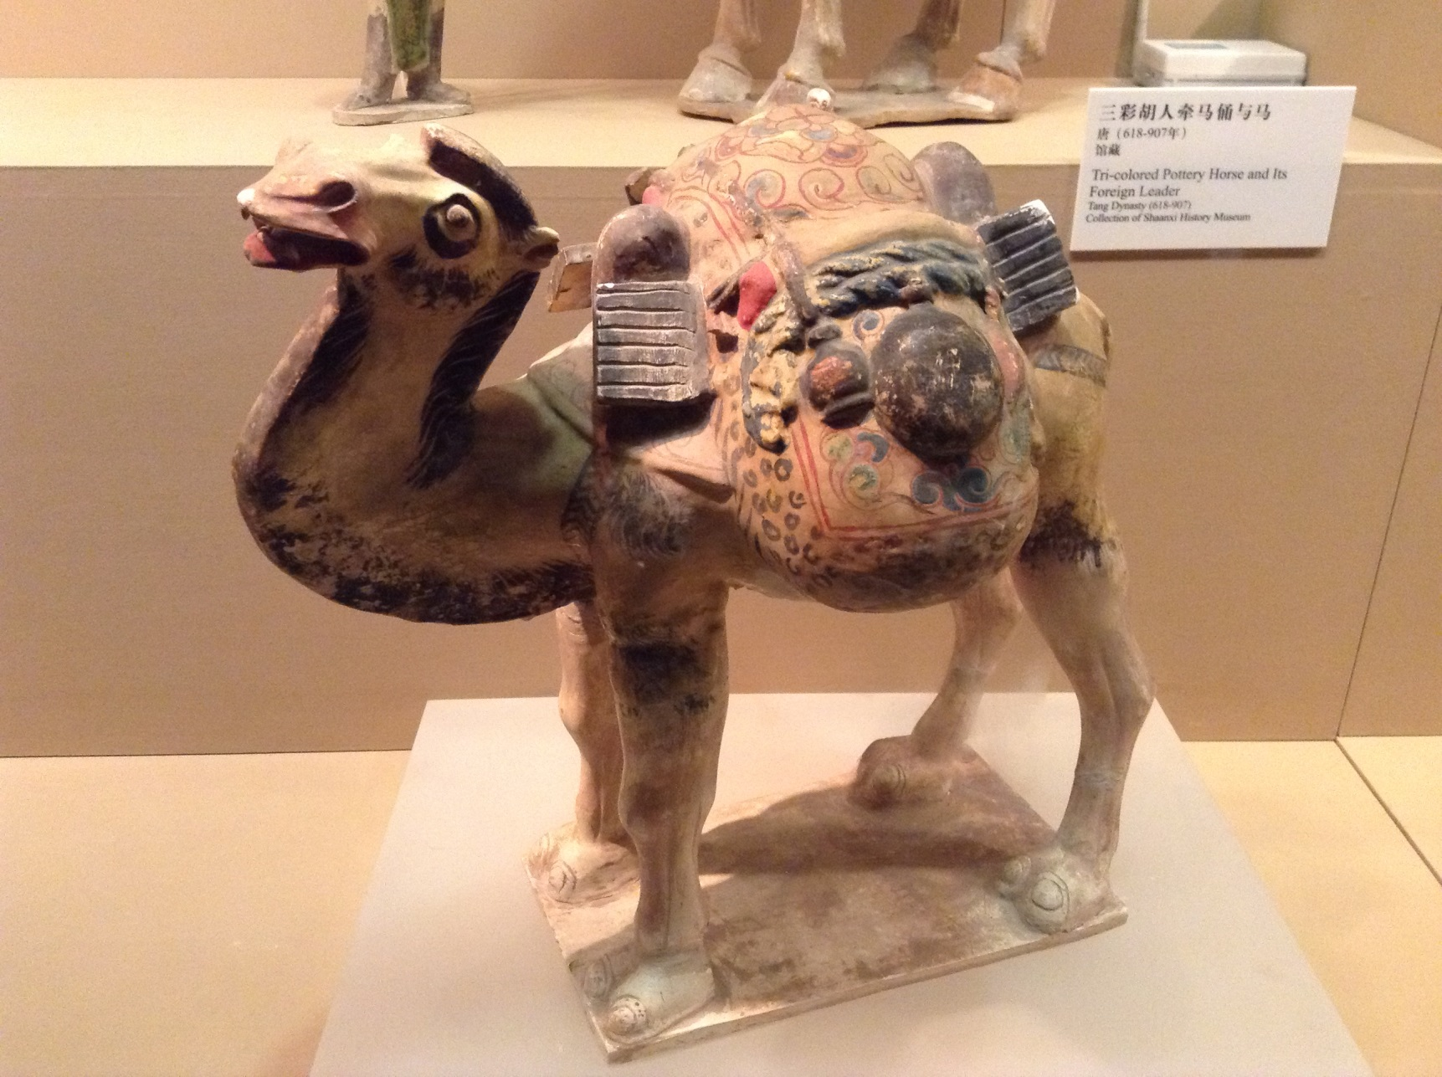

Slide 45
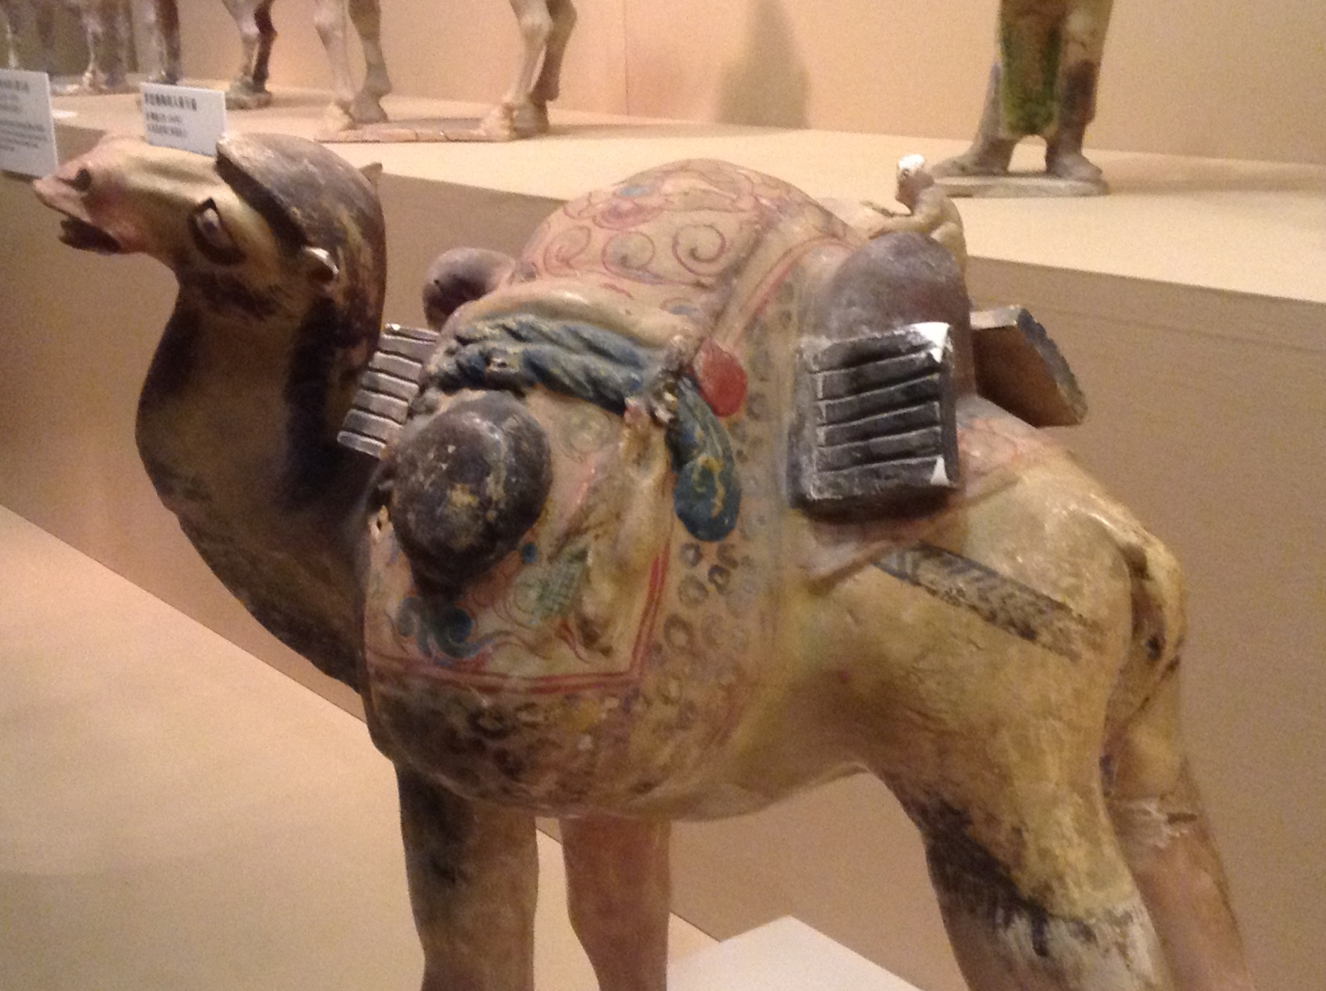

Slide 46
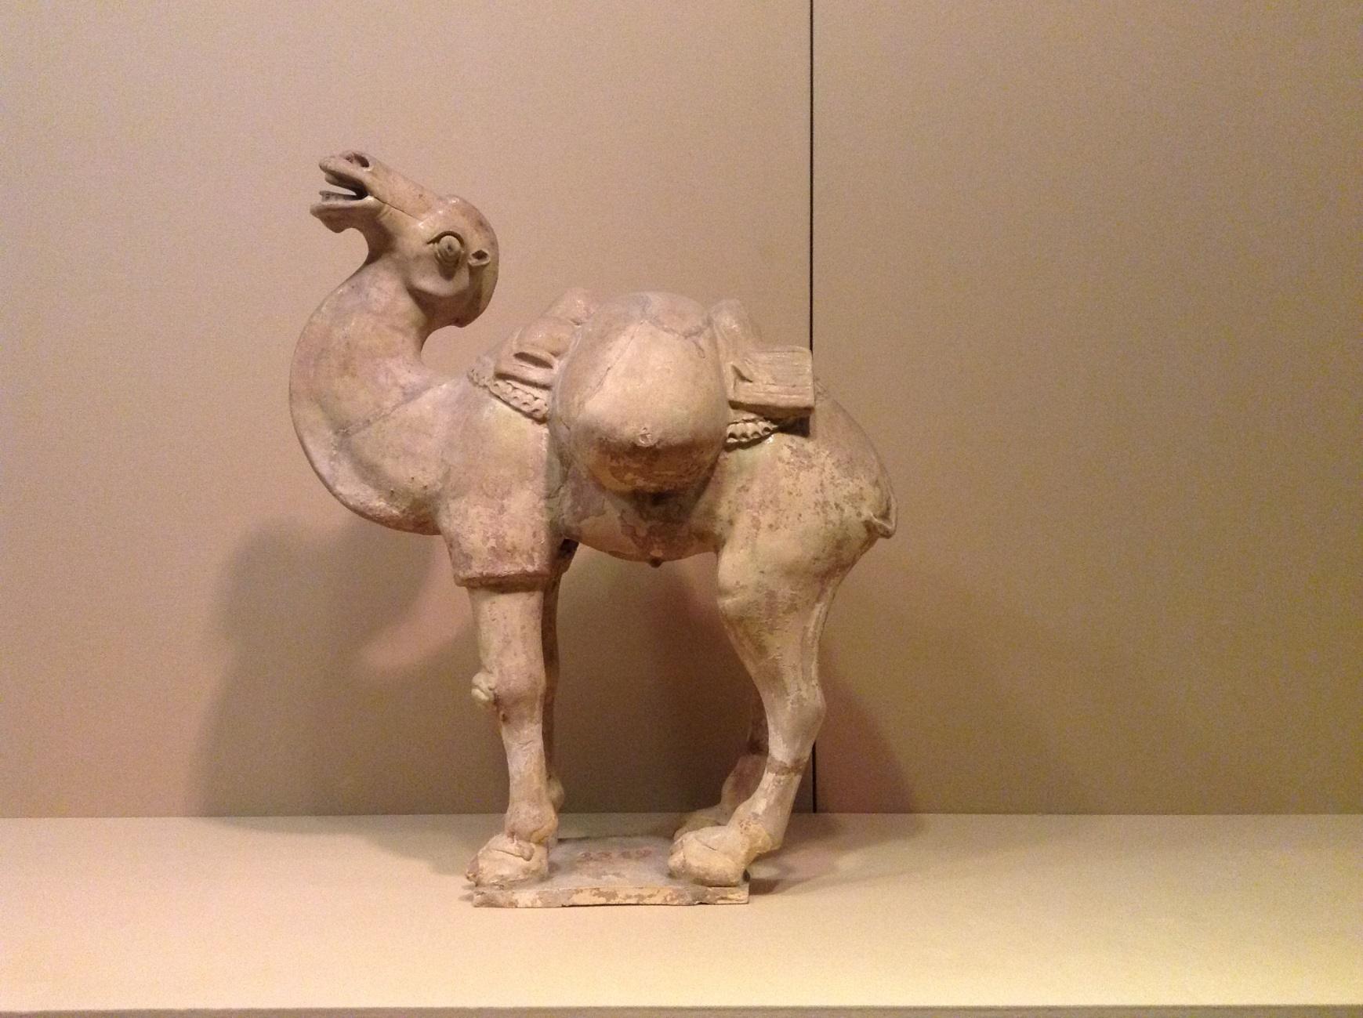
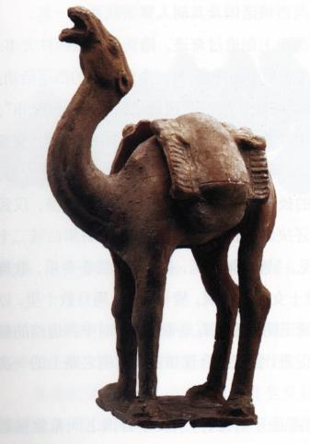

Slide 47
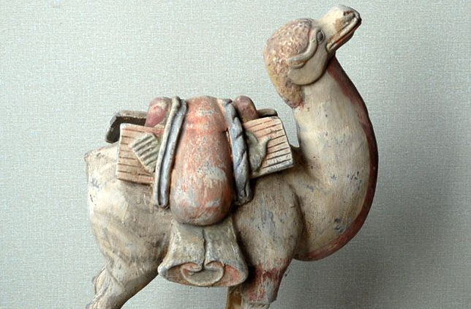
http://www.gucn.com/Service_CurioStall_Show.asp?Id=5931976 可能是仿制品

Slide 48
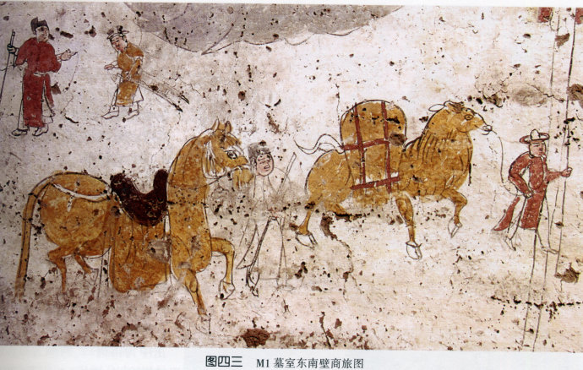
内蒙古清水河塔尔梁五代壁画墓 blog.sina.com.cn690*438

Slide 49
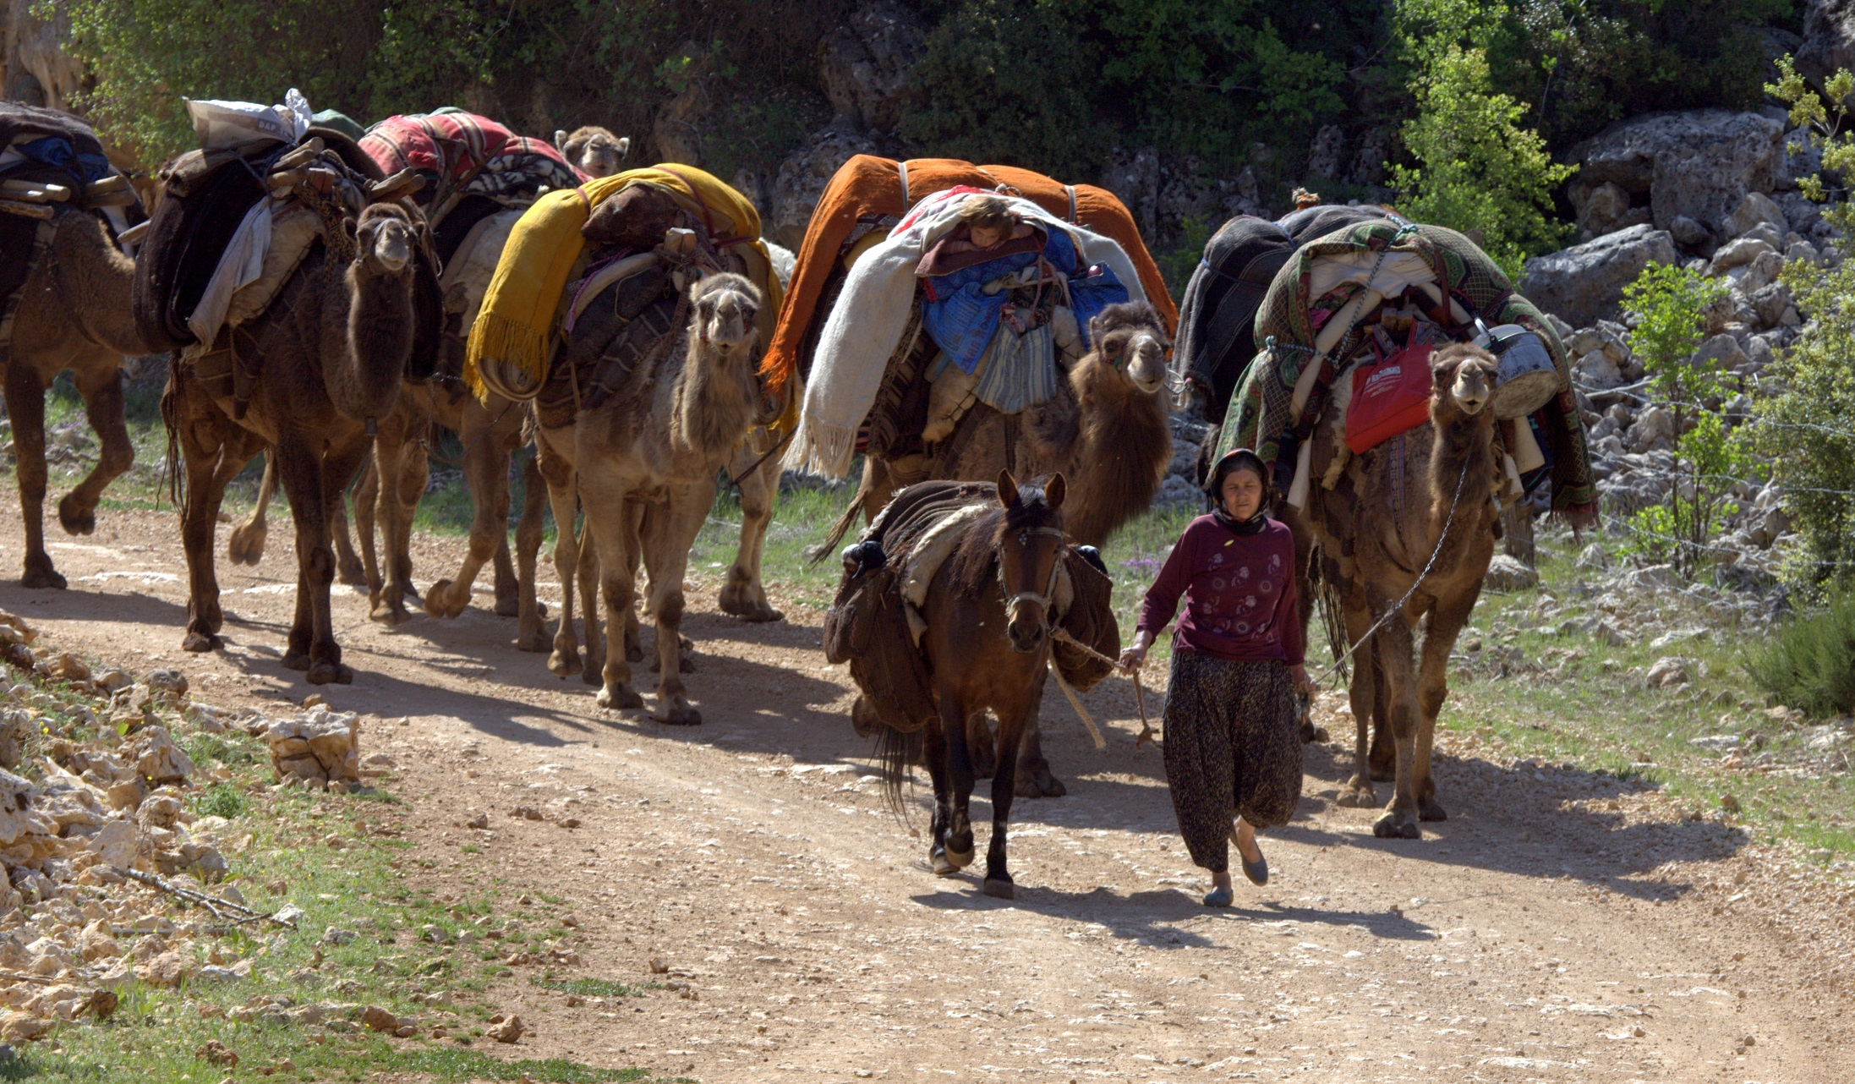
上路游迁的尤鲁克人：土耳其 KUTAHYA省内

Slide 50
优秀奶制品：YÖRÜK-OĞLU

Slide 51
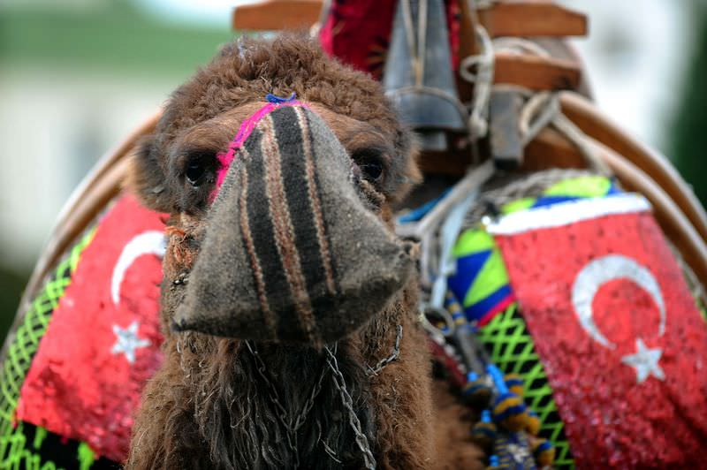
谢谢大家！

